Slide 1
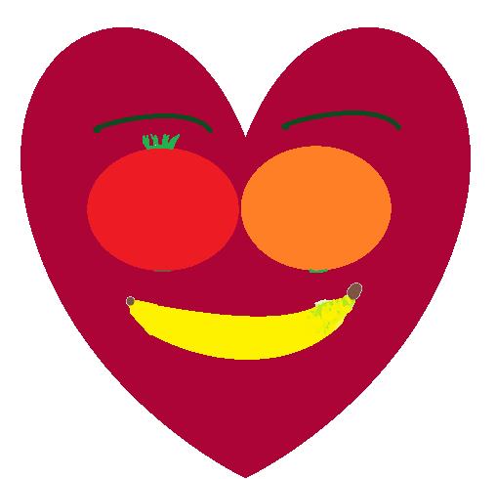
Zdravý životní styl
Vypracoval Dominik Bednář

Slide 2
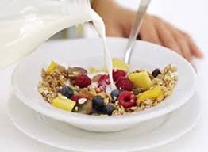
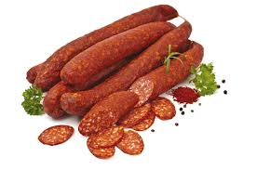
Snídaně
Zdravá
Nezdravá
Cereálie, nízkotučné jogurty a sýry (cottage), ovoce, zelenina, tmavé a celozrnné pečivo, vejce (bílek)
Bílé pečivo, salámy, klobásy, zkrátka veškeré uzeniny, vejce (žloutek) , salámové pomazánky

Slide 3
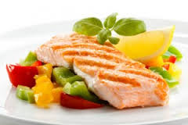
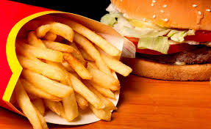
Oběd
Zdravý
Nezdravý
Kuřecí a krůtí maso, rýže, brambory, ryby (hlavně losos), Kuskus, bulgur, špagety, pohanka, tofu, čočka, hrách, zelenina by měla zaplnit ¼ talíře.
Smažená jídla, hovězí a vepřové maso, příliš mastná jídla, knedlíky, halušky, hranolky, smažené brambory.

Slide 4
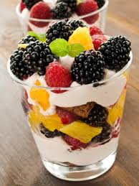
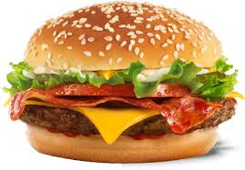
Svačina
Zdravá
Nezdravá
Jogurty, cereálie, ovoce, zelenina
Burgery, párky v rohlíku, hranolky,

Slide 5
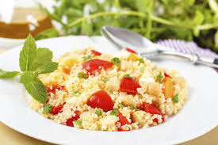
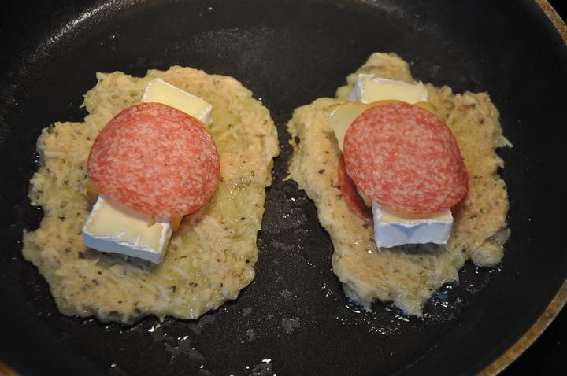
Večeře
Zdravá
Nezdravá
Polévka s chlebem
Tuňák, ryby
Saláty
Rizoto
Bramboráky, mastná jídla, těžko stravitelná jídla

Slide 6
Sport
Pokud chceme žít zdravě, neměla by na denním programu chybět nějaká ta procházka či hra fotbalu. Pokud sportujeme, zrychlí se nám metabolismus a jídlo trávíme rychleji, Není tak těžké po obědě jít ven, a nemusíme ležet či po obědě odpočívat!

Slide 7
Spánek
Pokud chceme žít zdravě, měli bychom chodit dříve spát, protože ve spánku se nejvíc hubne. Poté, pokud máme dost spánku, tak nám nevypadnou informace naučené na testy, či zkoušky. Pokud má tělo dostatek spánku, není pro něj problém si vzpomenout na všechny naučené informace.

Slide 8
Nemoci
Bulimie
Když je někdo při těle a chce zhubnout, je jasné, že by se měl přestat přežírat.
Pokud někdo toto nezvládne, a dá si něco tučného, tak se potom snaží ono jídlo vyzvracet, protože se bojí že z něj nabere hodně jídla
Anorexie
Anorexie je nemoc, při které je člověk moc hubený, podvyživený, ale připadá si pořád tlustý. Tak nejí, a poté mu je zle atd..

Slide 9
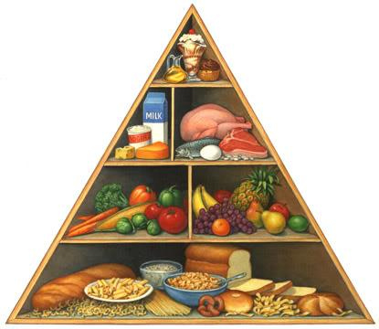
Potravinová pyramida

Slide 10
„STAV“ ČR

Slide 11
Zdroje
www.google.cz
http://ona.idnes.cz/snidane-a-hubnuti-0z2-/dieta.aspx?c=A130228_140812_dieta_pet
http://www.viviente.cz/tipy-na-vyvazeny-obed/
http://zpravy.idnes.cz/pruzkum-vzp-nadvaha-cechu-09o-/domaci.aspx?c=A110125_101134_krimi_cem
Moje sestřenice, má paměť (nedávno jsme na to měli téma)

Slide 12
KONEC

